Slide 1
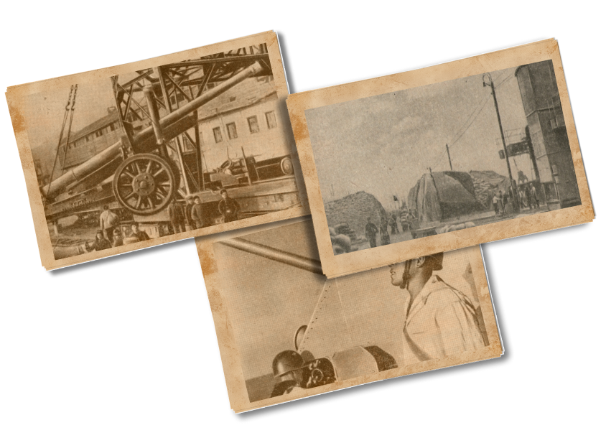

ДАГЕСТАН в
НАЧАЛЕ ВОЙНЫ

Slide 2
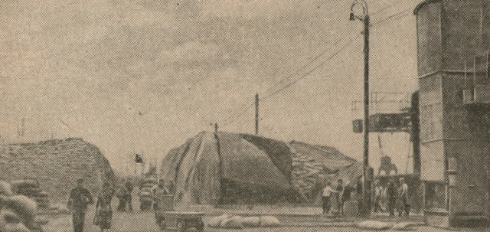
К лету 1941 года в Дагестане проживало около 930 тыс. человек. В первый же день войны в городах и районах республики прошли многолюдные митинги, на которых жители выражали свою готовность защитить Родину. Горцы заполонили военкоматы, требуя немедленно отправить их на фронт. В армию порой уходили целыми семьями.
В Дагестане был сформирован ряд боевых соединений, в том числе 44 и 58 Армий, в состав которых вошли тысячи дагестанцев, 91 стрелковая дивизия (впоследствии Краснознаменная Мелитопольская дивизия), Махачкалинская стрелковая дивизия НКВД, 714 зенитно-артиллерийский полк, состоявший из 980 дагестанских девушек, Буйнакское пехотное училище, отдельный Дагестанский кавалерийский эскадрон, Кизлярский кавалерийский эскадрон, экипаж бронепоезда «Комсомолец Дагестана». В республике были созданы отряды народного ополчения, в которых на начало октября 1941 года насчитывалось около 12 тыс. человек.
В годы Великой Отечественной войны, по данным военных комиссариатов, из городов и районов Дагестана было призвано в армию и на флот 126 тыс. 432 человека.
Эвакуированное зерно в Махачкалинском порту. 1940-е

Slide 3
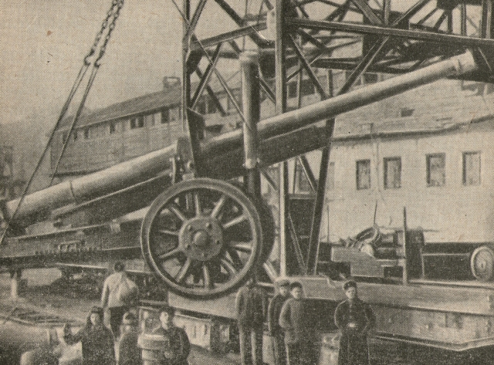
Нависшая над страной опасность потребовали немедленной перестройки деятельности отраслей народного хозяйства. Вся хозяйственная деятельность должна была быть подчинена одной цели — дать Красной армии как можно больше вооружения, боеприпасов и другого необходимого снаряжения.
Ассортимент продукции, вырабатываемой промышленностью Дагестана, в кратчайшие сроки был изменен в соответствии с потребностями фронта. В первые же месяцы войны прекратился или резко сократился выпуск основной части гражданской продукции, чтобы высвободить производственные мощности и рабочую силу для удовлетворения потребностей армии. Заводы стала выпускать новые сложные виды изделий военного назначения, требующие большой технической культуры.
Особое внимание также было уделено повышению производительности труда. С самого начала войны в Дагестане развернулось движение за выполнение двух и более норм, появились сотни многостаночников, рабочих, совмещавших профессии. В июле 1941 года на предприятиях Махачкалы насчитывалось 186 двухсотников, а уже в сентябре по две-три нормы выполняли до тысячи рабочих
Погрузка орудия на судно. Махачкалинский морской порт. 1940-е

Slide 4
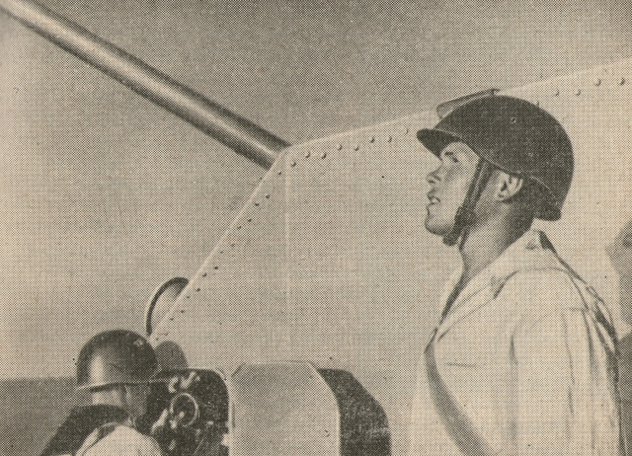
Существенное влияние на производство военной продукции имело перебазирование в республику промышленных предприятий из районов, которым угрожала оккупация. В Махачкалу с Украины и Ростовской области были переведены заводы «Красный молот» и «Красный металлист», чугунолитейный и арматурный завод «Красное Знамя» — в поселок Дагестанские Огни, а завод №175 — в поселок Двигательстрой.
Так, завод №182, принявший эвакуированный завод №175, за короткий срок запустил производство торпед, авиационных мин, комплектов минных приборов и механизмов. Параллельно с выполнением основной производственной программы на заводе было начато производство 50-мм и 82-мм минометов.

Slide 5
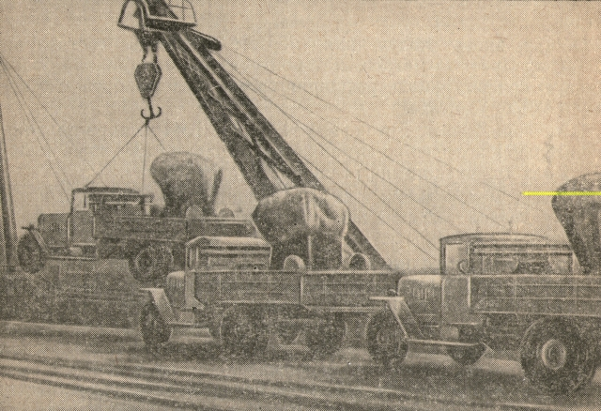
Завод «Красное Знамя» стал выпускать детали для ручных гранат РГД-33, стабилизаторы 50-мм чугунных мин. Ручные гранаты РГД также изготовлялись на заводе «Красный металлист», ящики для снарядов и 50-мм мин выпускались на Махачкалинской мебельной фабрике, а бутылки для горючей смеси, походные фляги, ампулы, банки для хранения консервированной крови — на стекольном заводе «Дагестанские Огни». По решению Военного совета Северо-Кавказской группы войск в республике также было начато производство противотанковых и противопехотных средств борьбы с противником.

Slide 6
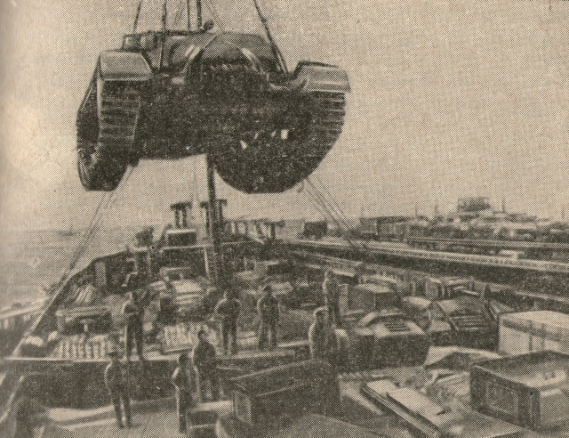
Предприятия Дагестана уже в первые месяцы войны производили более 200 наименований продукции, которая шла на удовлетворение запросов фронта. В справке секретаря Дагестанского обкома партии по промышленности от 10 ноября 1941 года отмечалось, что «в настоящее время нет почти ни одного предприятия в республике, которое бы не работало непосредственно для нужд фронта по пополнению боеприпасов, вооружения, вещевого снаряжения и пищевого довольствия армии».

Slide 7
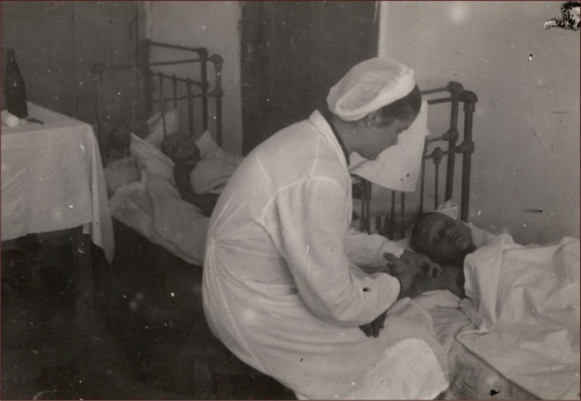
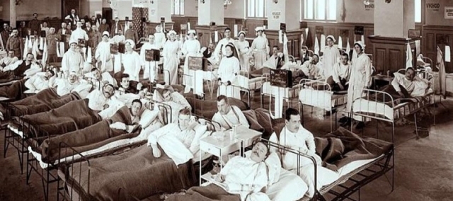
Дагестан не испытал всех ужасов немецкой оккупации — в годы войны он представлял собой глубокий тыл. Тем не менее в те годы интересам фронта была подчинена вся жизнь республики, в том числе работа органов здравоохранения.
Первый эвакогоспиталь в Дагестане открылся в июле 1941 года в Дербенте. К началу 1942 года во всех городах республики было развернуто 10 госпиталей, а всего за годы войны — более 60. Для них были выделены лучшие здания. Лишь 3% госпитальных коек были размещены в больницах, остальные — в школах и общежитиях, институтах и техникумах, гостиницах, клубах, кинотеатрах и других помещениях.
Эвакуационный госпиталь в Дагестане в годы Великой Отечественной войны

Slide 8
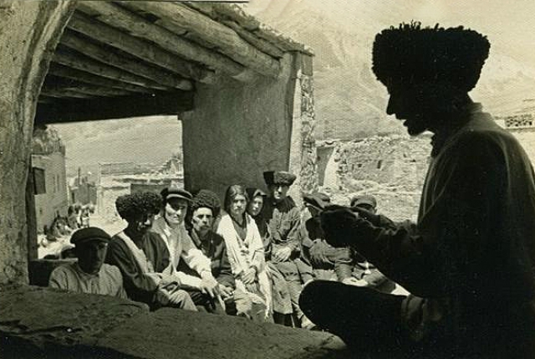
Значимую роль в политическом просвещении людей сыграли печатные издания. Не только радио, но и газеты рассказывали о буднях Красной армии на фронтах войны и трудовых подвигах советских патриотов, о событиях международной жизни и важнейших решениях партии и правительства. В наиболее людных местах городов, райцентров, аулов были оборудованы витрины для газет и листовок с сообщениями Совинформбюро.
В годы войны изменилась и работа Дагестанского издательства. Особое внимание оно стало уделять выпуску книг и брошюр на политические и военно-оборонные темы, многие из которых переводились на национальные языки. Только за первые два месяца войны было издано 28 оборонных и антифашистских брошюр общим тиражом более 138 тыс. экземпляров.

Slide 9
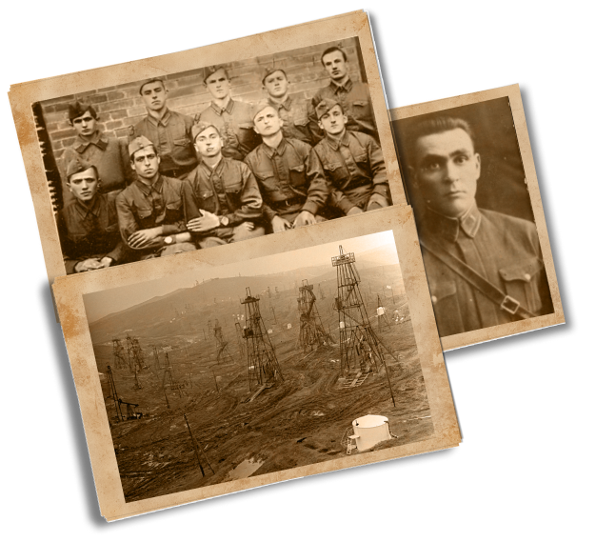
ЧИАССР в
НАЧАЛЕ ВОЙНЫ

Slide 10
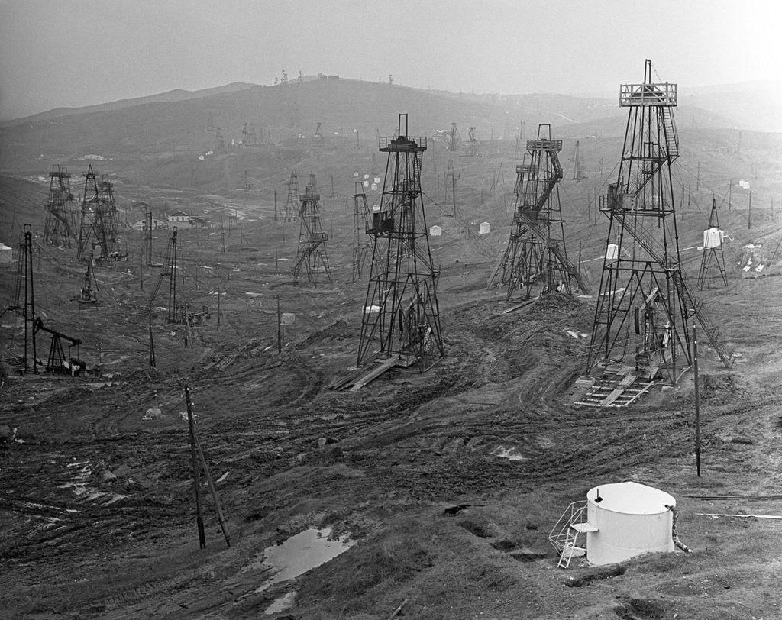
С первых дней войны на оборону стала работать вся нефтяная промышленность Чечено-Ингушской республики, которая снабжала фронт горюче-смазочными материалами, заводы, наладившие производство оружия и боеприпасов, заправочных бензовозов и инженерного оборудования, колхозы, поставлявшие продовольствие для Красной Армии.
На изготовление минометов были переоборудованы 18 предприятий Грозного. Горючую смесь для подрыва танков изготавливали в Грозненском научно-исследовательском институте. Нефтяники выполняли план по выпуску лучших марок авиабензина, который использовала почти вся истребительная авиация, на 200−300%. Более 250 работников нефтяной отрасли были награждены орденами и медалями.

Slide 11
В первые месяцы войны на сооружение оборонительных рубежей на дорогах перед Грозным были направлены свыше 55 тысяч человек. Ими было установлено 47 минных полей, оборудованных шестью тысячами мин, 800 из которых были самодельными. По свидетельствам историков, были подготовлены для обрушения скальных пород на полотно 10 участков дорог.
Комсомольцы Грозненского нефтяного техникума установили многоярусное минирование, применив различные комбинации мин и зарядов. Эффективными были и огневые заграждения в долине Алхан-Чурт, когда на поверхности воды тонким слоем разливали нефть, а непосредственно перед боем поверх неё заливался зажигательный слой из бензина, мазута и керосина и поджигался. Эта огненная преграда давала возможность выиграть необходимое время в бою.
Кроме того, перед Грозным было построено и оборудовано 149 артиллерийских и пулеметных позиций, 90 командных и наблюдательных пунктов, 492 блиндажа.

Slide 12
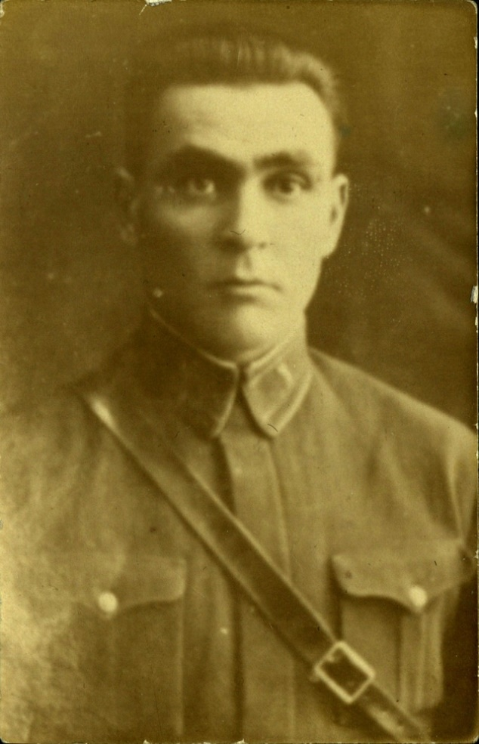
На территории Чечено-Ингушетии были сформированы 317-я стрелковая дивизия и 114-й чечено-ингушский кавалерийский дивизион в составе 4-го казачьего кавалерийского корпуса, состоявший на 80% из горцев. Они сражались на моздокско-малгобекском направлении.
Кроме того, были созданы 242-я горнострелковая дивизия, саперная и маневренно-воздушная бригады, а также автобатальон и другие подразделения.
В Сталинградской битве принял участие 255-й отдельный Чечено-Ингушский кавалерийский полк, сформированный в 1942 году.

Slide 13
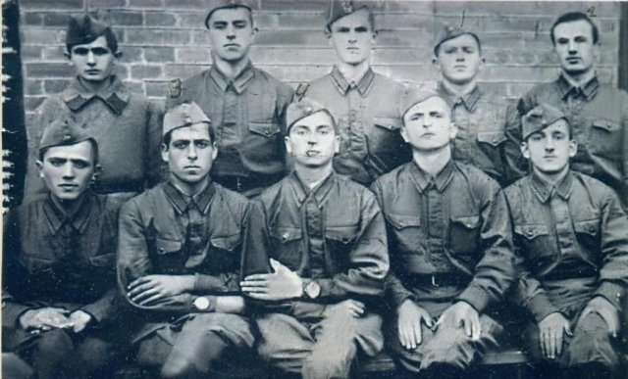
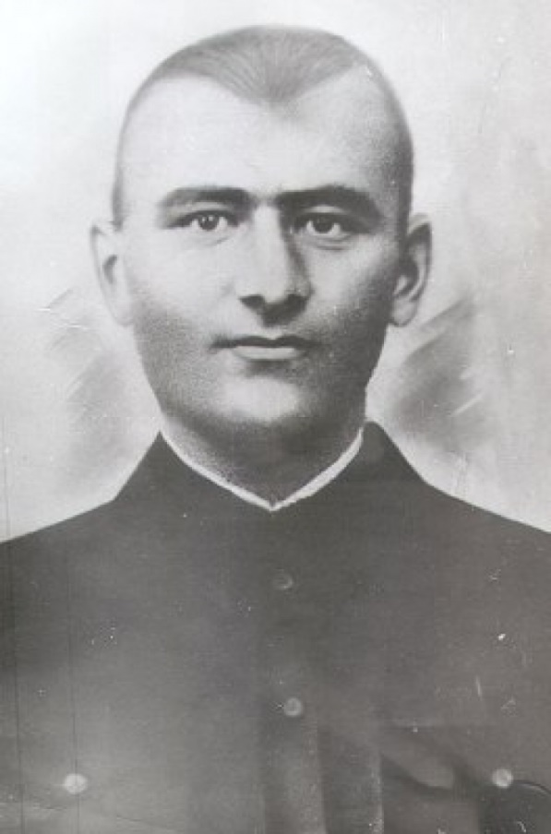
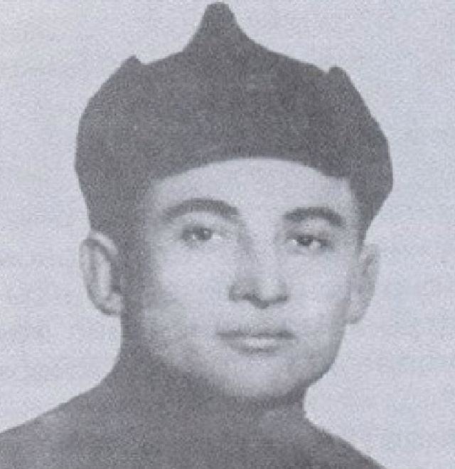
Одной из славных страниц в истории воинов из Чечено-Ингушетии была защита Брестской крепости. Среди первых нескольких тысяч красноармейцев, вступивших в бой с немецко-фашистскими захватчиками 22 июня 1941 года, были более 420 уроженцев Чечено-Ингушской АССР.
Защитники Брестской крепости
На мемориале в Брестской крепости в честь защитников установлена стела, под которой покоятся останки 850 красноармейцев. Имена 222 из них известны и высечены золотом. Среди них имена уроженцев Чечни и Ингушетии — А.А. Лалаева, Магомеда Узуева, С.И. Абдрахманова, З.А. Масаева, Халиты Цечоева и Бисултана Эсмурзиева.
Халит Цечоев
Одному из защитников Брестской крепости Магомеду Узуеву в 1996 году посмертно было присвоено звание Героя Российской Федерации. Сведения о других героях-защитниках из Чечено-Ингушской АССР пока не установлены. Как утверждают историки, сотни чеченцев и ингушей, погибших при обороне Брестской крепости, так и остались без вести пропавшими.

